Slide 1


糖尿病健康教育

Slide 2

行业PPT模板http://www.1ppt.com/hangye/
目录
CONTENTS
01
糖尿病概述
02
治疗方法
03
病理介绍
04
护理问题及措施

Slide 3


糖尿病的概述
1

Slide 4


Slide 5

糖尿病定义
糖尿病是由于遗传和环境因素相互作用引起的一组以慢性高血糖为共同特征的代谢异常综合征／临床综合征。
因胰岛素的分泌或作用的缺陷，或者两者同时存在而引起的碳水化合物、蛋白质、脂肪、水和电解质等代谢紊乱。特征性表现是烦渴、多饮、多尿、多食易饥、体重下降及视力模糊。主要特点是血糖过高、糖尿、多尿、多饮、多食、消瘦、疲乏

Slide 6



糖尿病病因
遗传
自身免疫
环境

Slide 7
糖尿病临床表现
代谢紊乱综合征
其他症状
多尿
乏力
多饮
四肢酸痛
多食
月经失调
体重下降
视力下降

Slide 8

糖尿病并发症
急性并发症
糖尿病酮症酸中毒：表现为前期烦渴、多饮、多尿及无力，至后期尿量减少或闭尿，消瘦软弱等，食欲不振、恶心、呕吐、腹痛、头痛、嗜睡，严重者昏迷。
糖尿病非酮症高渗性昏迷：表现为烦渴、多饮、表情淡漠、反应迟钝、厌食、嗜睡等。若未及时治疗，病人将出现皮肤粘膜干燥、唇舌干裂、心率加快、血压下降至休克，严重者出现幻觉、偏瘫、失语等。

Slide 9
糖尿病并发症
慢性并发症
心血管病变：是糖尿病最严重而突出的并发症。表现为糖尿病心脏病
糖尿病肾病：表现为尿频、尿急、尿痛、发烧、腰痛和血尿。
糖尿病眼病：表现为视物模糊、视力下降，严重者导致失明。
糖尿病足：表现为足部疼痛、皮肤深溃疡、肢端坏疽等。
感染：糖尿病病人常发生皮肤化脓性感染、真菌感染等。
神经病变：表现为肢端感觉异常、肢体疼痛等。

Slide 10
糖尿病的疗法
2

Slide 11

糖尿病的疗法
运动
疗法
饮食控制
药物治疗
1
2
3
健康教育
定期监测
4
5

Slide 12
病人病史介绍
3

Slide 13

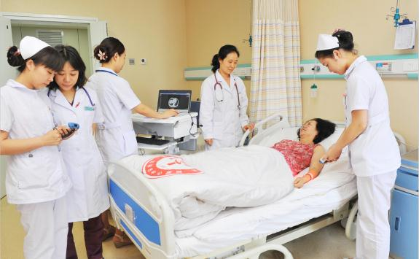
病史介绍
一般资料
35床 胡长江 男 60岁
退休职工 小学文化
责任护士：虞锦涛
A
主要诊断
B
2型糖尿病
糖尿病肾病
（高危组）高血压病3级

Slide 14
病史介绍
护理检查
主要病情
步入病房，精神正常，肥胖体型
T36.2°C
P 72次/分
R 20次/分
BP 160/78 mmHg
身高170CM，体重70kg
BMI:22.42kg/m2
随机血糖9.0mmol/L
现病史：患者于3年前无诱因出现口渴多饮，多尿，易饥，在当地医院检查诊断为“2型糖尿病”，予口服“格列吡嗪”治疗，未遵医嘱控制饮食及监测血糖，1年前自行停药。2周前出现双下肢水肿，晨轻暮重，体力下降，活动后感胸闷、气促，于2014年2月7日拟“2型糖尿病”收入我科。
既往史：有“高血压”病史10余年，最高180/110mmHg，一直口服降压药治疗。

Slide 15
病史介绍
治疗措施
辅助检查
入院后遵医嘱给予二级护理，糖尿病饮食，阿卡波糖、瑞格列奈降血糖、活血、营养周围神经等治疗；完善相关检查及对症支持治疗。
血红蛋白：105g/ L ；
葡萄糖：6.52mmol/L↑；
糖化血红蛋白：6.3%；
尿酸：613.3mmol/L；
肌酐：249.5umol/L；
尿素氮：13.33mmol/L；
总胆固醇：5.29umol/L ；

Slide 16
护理问题及措施
4

Slide 17




护理问题及措施
营养失调：低于机体需要量
01
体内胰岛素不足，葡萄糖不能充分利用，脂肪、蛋白质分解加速。
相关因素
02
不适当地控制饮食。
03
由于肾小管容量超负荷出现尿糖。

Slide 18



护理问题及措施
营养失调：低于机体需要量
护理因素
能摄入足够的营养素
能说出导致营养失调的原因
营养状态有所恢复，体重增加

Slide 19
护理问题及措施
营养失调：低于机体需要量
1
2
3
遵医嘱给予口服药物降糖治疗。定时监测血糖变化，以免发生低血糖，如果发生低血糖应立即采取措施，并通知医生及时调整药物剂量。
遵医嘱给予糖尿病饮食：根据患者的理想体重及工作性质，参照原来的生活习惯等因素，计算出每日所需总热量及碳水化合物、蛋白质、脂肪的比例，按要求提供食物，鼓励患者按时按量进餐。
按时提供三餐，并创造良好的进餐环境。
护理措施

Slide 20

护理问题及措施
焦虑
标题
标题
标题
标题
健康状况改变和角色的转换
环境和日常生活发生改变
相关因素
终身疾病的困扰
长期的检查和各种治疗措施，导致经济负担加重有关。

Slide 21
护理问题及措施
焦虑
焦虑感减轻或消失
护理因素
能描述减轻焦虑程度的方法
能描述焦虑的症状

Slide 22
护理问题及措施
焦虑
认识到病人的焦虑，听取病人的倾诉，承认感受，对病人表示理解。
主动向病人介绍环境，消除病人的陌生和紧张感。
护理措施
耐心向病人解释病情，使病人认识到糖尿病目前虽不能根治，但坚持治疗一样可以正常生活、工作、学习。
指导病人摆脱焦虑情绪的方法：①增加运动；②病情许可，适当地户外活动； ③培养有益的兴趣与爱好
增加家人探视的次数，必要时留家人陪伴

Slide 23

护理问题及措施
知识缺乏
新确诊的疾病
缺乏学习动力
02
04
相关因素
标题文字
标题文字
标题文字
标题文字
01
03
信息来源受限
文化程度低

Slide 24
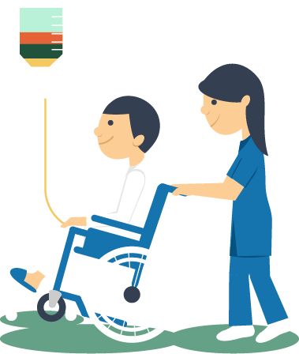
护理问题及措施
知识缺乏
02
能合理控制饮食
护理目标
病人能够描述糖尿病的症状及一般治疗方案。
能合理控制饮食。
01
04
能适当运动
03
能自我监测血糖

Slide 25
护理问题及措施
知识缺乏
向病人及家属讲述糖尿病的概念、治疗及愈后。
教会病人及家属根据标准体重、热量标准来计算饮食中的蛋白质、脂肪和碳水化合物的含 量，并教会病人怎样分配三餐食物及合理安排膳食结构。
护理措施
教会病人选择适当的运动方式，确定运动强度，确保运动安全等。
指导病人怎样预防和紧急处理低血糖。

Slide 26

护理问题及措施
潜在并发症
相关因素
主要表现
护理目标
降糖药物用量过多
没有摄入足够的糖份
心慌、手抖、出冷汗、头晕、乏力、强烈饥饿感、情绪行为改变、严重者出现昏迷
血糖控制稳定，没有低血糖发生。
能描述低血糖发生的紧急处理

Slide 27



护理问题及措施
潜在并发症
告知患者饮食控制的重要性，但不是吃得越少越好，科学地进食。并告知患者 低血糖的临床表现和临时应对措施，提醒患者随身携带饼干、巧克力、糖果等以备不时之需。
护理措施
告知患者控制血糖水平的重要性，定时检测血糖，定期随访。
嘱患者少量多餐，适当运动。

Slide 28
THANK YOU
谢谢观看，期待您的建议

